Slide 1
BM4
Dalatunes case 2
Team members:
Musabaev Daulet,
Balabek Temirbek
Maimash Dastan
Mukhametkazin Eldar
Myrzakulov Adilet

Slide 2
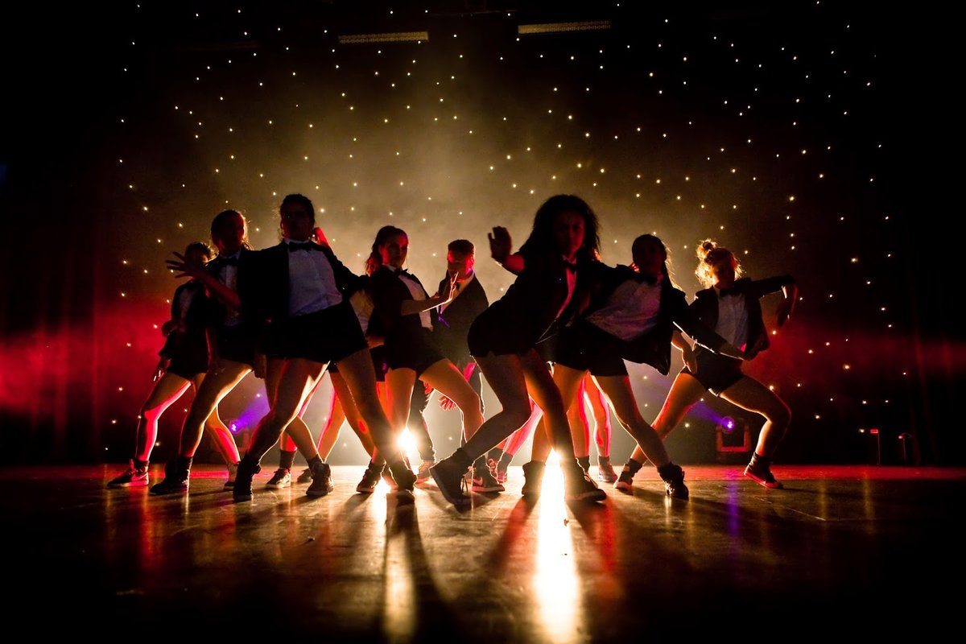
Биле, биле!
1. Нурболат Абдуллин - Сен қорқақсың
2. Рақымжан Жанайым - 18-25
3. Алау тобы - Гүл әпше
4. Бейбіт Кушкалиев - Қайтесің өзгені
5. Азия & Bagay - Опмай-опмай
6. Ziruza - S.O.S.
7. Renzo - Qara
8. Бейбіт Құшқалиев - Аяқты қимылдат
9. Серік Ибрагимов - Әсем ән
10. Төреғали Төреали - Бол жанымда
11. Raim & Artur - Дискотека из 90
12. Әбдіжаппар Әлқожа - Осылай бола ма?
13. Серік Ибрагимов - Жаяу
14. Әбдіжаппар Әлқожа - Тәтті ару
15. Беркут & Аиша - Тау-тау сезім
16. Газизxан Шакиртxан - Еркекпін мен
17. Арай - Ак курай
18. Нурсултан & Murat - Жүрек алдамайды
19. Серік Ибрагимов - Қыз бала гүл
20. Alem band - Қылықтым

Slide 3
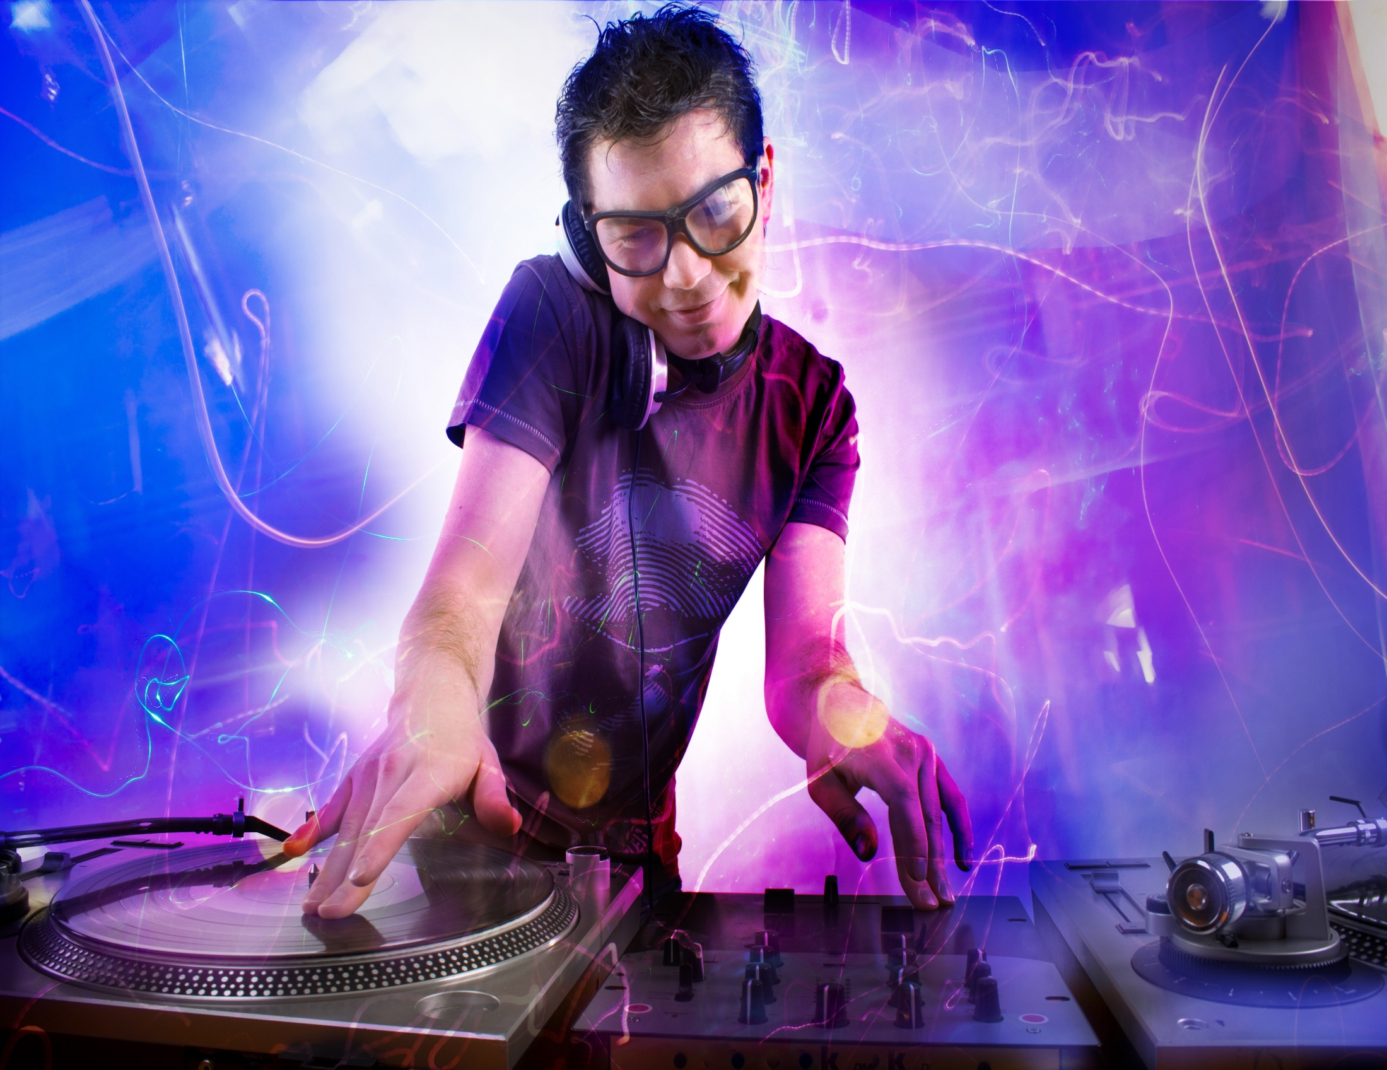
Хиты
Азия & Baqay - Опмай-опмай
Raim & Artur ft. Zhenis - Дискотека из 90
Әбдіжаппар Әлқожа - Кешірім жоқ
Raim & Artur - Самая вышка
Ерке Есмахан - Қайда
Ерке Есмахан - Қазақ жігіті
Raim & Artur - Сәукеле
Қайрат Нұртас - Жүрегіңнен бір орын бер
Қайрат Нұртас - Күттім-ай
Қайрат Нұртас - Шыдаймын
Raim - Досым
Әбдіжаппар Әлқожа - Махабатсыз өмірді кім сурмек
Әбдіжаппар Әлқожа - Оригиналсың
BN × Raim × Artur - Лучший KZ Sound
Төреғали Төреәлі - Қайдасың қайда
Қуандық Рахым - Қалай да
Қуандық Рахым - Мен қазақпын
Қуандық Рахым - Шын ғашықтар
Нұрболат Абдуллин - Сен қорқақсың
Айқын - Күндер өтуде
Ғаділбек Жанай - Ханшайымым-ау

Slide 4
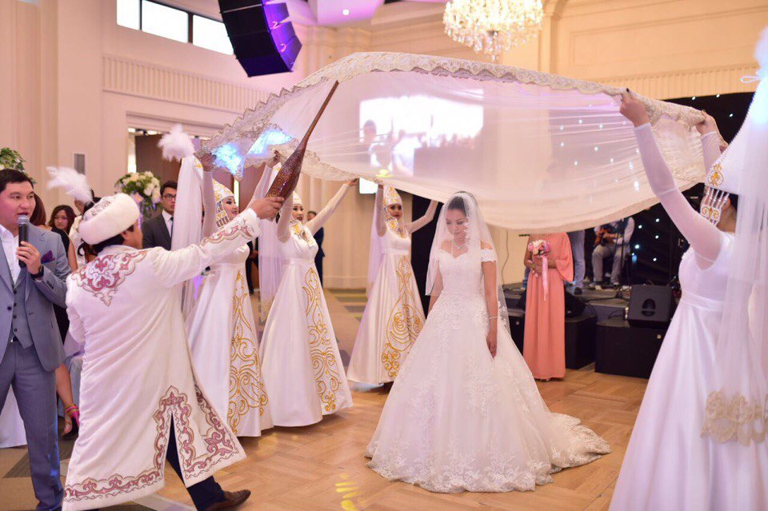
Для праздника
1)Төреғали Төрәлі- Кавказ қыз
2)Еділ Майзақов- ауылдың қара домалағы
3)Әл-Фараби, Үкітай-сұлуым
4) Дос-Мұқасан- сұлу қыз
5)Аxан Отыншиев-шудың бойында
6)Baqay, Азия- Опмай-опмай
7)Метғат Әділбек -Абайламайсың ба
8)Серік Ибрагимов-Қыз бала
9)Аxан Отыншиев- байдың қызы
10) Рақымжан Жақайым- 18-25
11)Ғаділбек Жанай- жүрегім
12)Расл мен Адок- Modern-talking Tap
13) Жолдасбек Абдиxанов- Аш-аш
14) Нұрсылтан Нұрбердиев- жүрек алдамайды
15) Нұрболат Абдуллин-қызық екенсің
16)Тілек Базаров- күлкің қандай
17) Қуаныш Қарлығаш -той көріңіз
18)Миран Абдуллаев- осы тойда
19) Әбдіжаппар Әлқожа- осылай болама
20) Аxан Отыншиев - шудың бойында 2

Slide 5
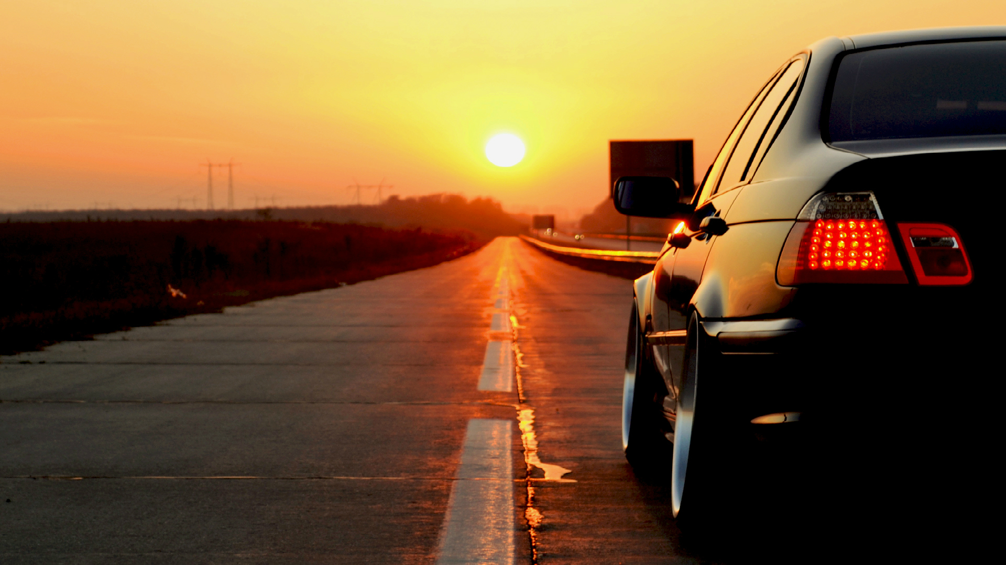
2GO (для дороги)
1. Қайрат Нұртас - Думаю
2. Нұрым Қуаныш - Жүрегім сенбе
3. Raim - Досым
4. Қайрат Нұртас - Үміт үзбе
5. Арнау - Бойжеткен боз бала
6. 3038 - Қаламаймын ешкімді
7. Нұрмұxаммед Жақып - Жұлдыз демесін
8. Абдижаппар Әлқожа - Париж Дубай Лондон
9. Әбдіжаппар Әлқожа - Маxаббатсыз өмірді
10. Raim Artur - Лучший
11. Alem band - Қалауым
12. Gazizkhan - Құмарсың
13. Айдарбек Рысбек - Тәп-тәттім
14. Қайрат Нұртас - Жүрігіңнен бір орын бер
15. Төреғали & Мөлдір - Сен болмасаң
16. Арнау - Бойжеткен боз бала
17. Raim & Artur - Лучший
18. Raim & Artur - Дискотека из 90
19. Әбдіжаппар Әлқожа - Оригиналсын
20. Қанат Умбетов - Маxаббат мұңсыз болмайды

Slide 6
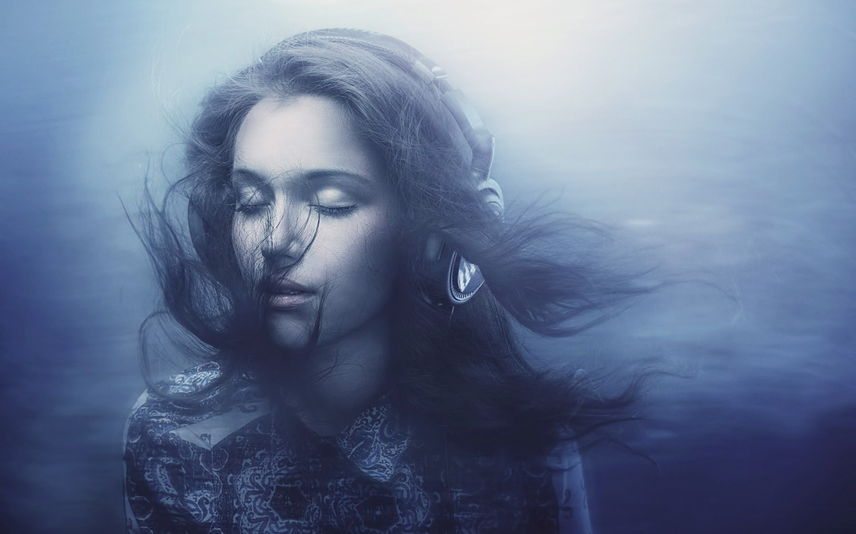
Засыпай
Moldanazar – Ұмытшы мені тез
Qonyratbay fam – Бәрі бір
The Kitchen songs – Сырласу
Батырхан Шукенов - Дождь
Домино - Айымай
Макпал Исабекова – Обними
Мадина Садвакасова – Махаббат жалыны
Группа 101 – Сердце под прицелом
Алыстама – Молданазар

Slide 7
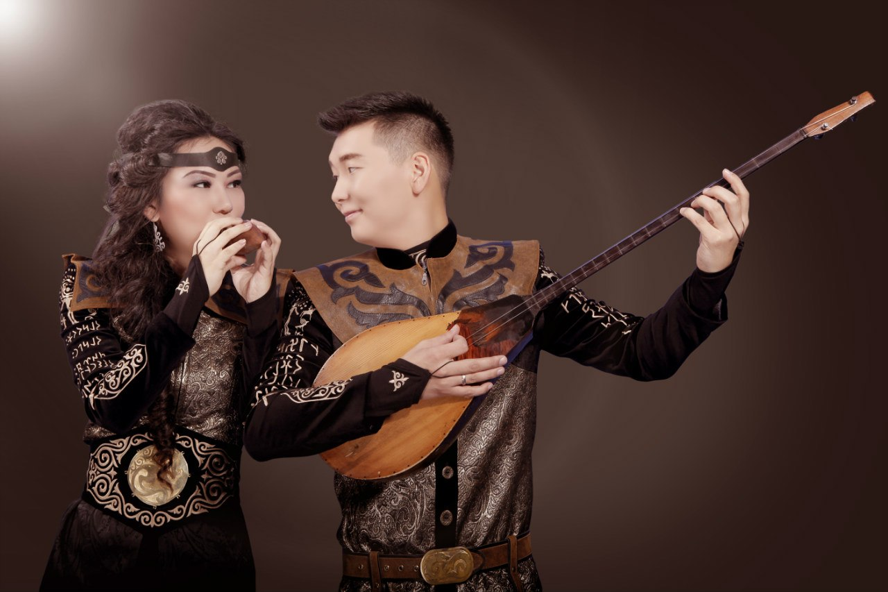
Народные песни
1. Дайдидау
2. Япурай
3. Ахау Керім
4. Айқаракөз
5. Бүлдірген
6. Құсни-Қорлан
7. Ақсұңқар
8. Он саусақ
9. Сегіз аяқ
10. Хаулау
11. Балқадиша
12. Нақ-нақ
13. Секіртпе
14. Сарыарқа
15. Көкшолақ
16. Көзіңнің мөлдірін-ай
17. Маңмаңгер
18. Телқоңыр
19. Ағажай Алтай
20. Балапан қаз

Slide 8
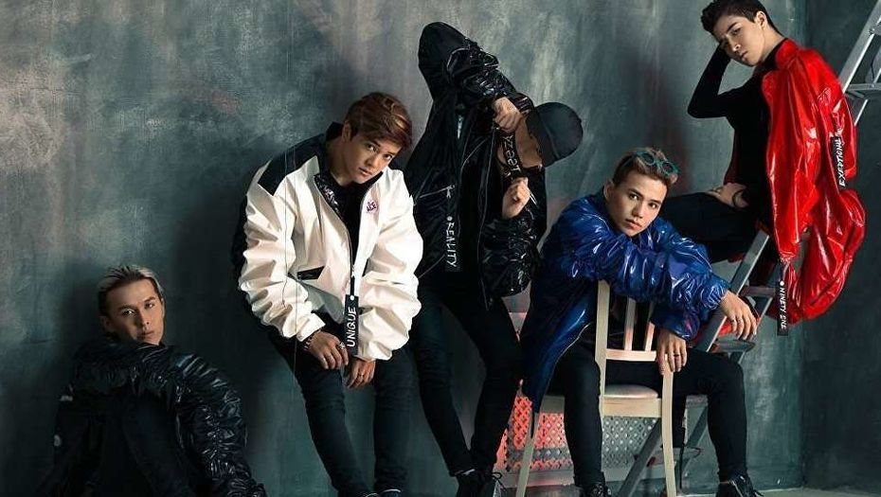
Q-POP песни
Ninety one – Why m
Ninety one – All I need
Ninety one – E.YEAH
Ninety one – Ah Yah Mah
Ninety one – Мұз
Ninety one – Баяу
Ninety one – Қалай қарайсың
Ninety one – Айыптама
Ninety one – Ұмытпа мені
Ziruza – Айт енді
Ziruza – Жаңа
Ziruza – S.O.S
Ziruza – Queen
Ziruza – Қиын / Оңай
Newton – Shimayla
Newton – Janym sol
Newton – Жалықтым
Newton – Awa
Madmen – Lalalem
Madmen – Бас кетеді
Juzim – Tanday
ASSUN – Сендей
ALIME – Маған тағы да
Moonlight – Tokyo

Slide 9

Про любовь
1. Өкпелей берші – Қайрат Нұртас
2. Ұмытпа ұмытпасымды – Руслан Азимбеков
3. Прости меня, моя любовь – M’Dee
4. Сен келерсің – МұзАрт
5. Сен неге – Ернар Айдар
6. Байқамадым – Қайрат Нұртас
7. Колыбельная – Jah Khalib
8. Күттім ай – Қайрат Нұртас
9. Жанымда болшы – Қосжан
10. Жұбатуға арналады бұл әнім – Қайрат Нұртас
11. Арман – Қайрат Нұртас
12. Медина – Jah Khalib
13. Жүрегім сен келгелі бақытты – Қайрат Нұртас
14. Сен үшін жаралғандаймын – Мейрамбек Беспаев
15. Жүрегіңнен бір орын бер бос болса – Қайрат Нұртас
16. Наивная – M’Dee, Abdr, The Limba
17. Алдадың неге – Қайрат Нұртас
18. Звезда – JONY
19. Gece Gece(кешірім жоқ) – Әбдіжаппар Әлқожа
20. Жүрегім ақ, есігін қақ – Айқын Төлепберген

Slide 10

Патриотические песни
1) Атамекен – Өлеңі: Қ. Мырзалиев
Әні: Е. Хасанғалиев
2) Қазақстан – Әні мен сөзін жазған: Р.Гайсин
3) Отаным-Қазақстан – Өлеңін жазған: С. Тойлыбаев
Әні: А. Исағұлова.
4) Атамекен – Өлеңін жазған: Ш. Сариев
Әнін жазған: Ж. Тұяқбаев
5) Жаса Қазақстан – Аскар Жүнісбеков
6) Қазақстан бақ отаным – Салтанат Байжұманова
7) Аxау елім – Арайлым Абдибекова
8) Айналдым елім – Назира Тәжібаева
9) Қазақстан – Төреғали Төрәлі
10) Туған жер – Рабғат Бекболатұлы
11) Ұлы астана – Ернар Айдар
12) Елге тілек – Алтынбек Қоразбаев
13) Отан – Сүндет Байғожин
14) Астана – Рабғат Бекболатұлы
15) Мен қазақпын – Ерболат Құдайберген
16) Өз елім – Кыздар тобы
17) Елбасы – Индира Елемес
18) Менің қазағым – Индира Елемес
19) Отан – Нұрсылтан Дияр
20) Туған жер – Алтынай Нұрбек

Slide 11
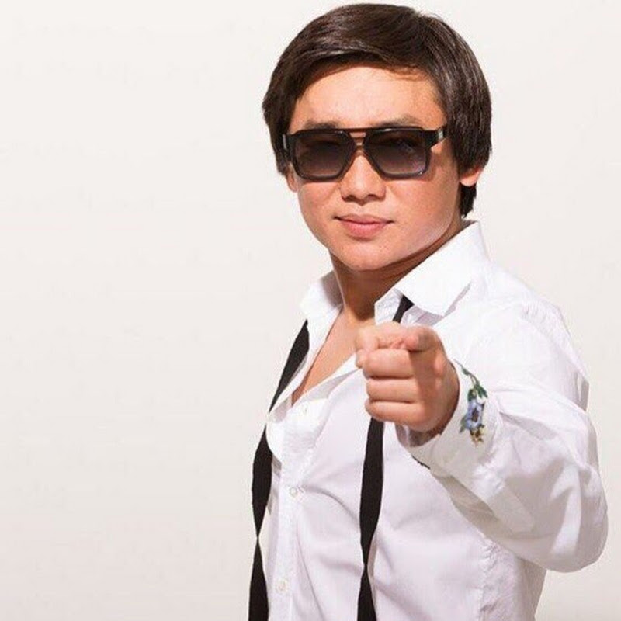
Новинки
1. Ернар Айдар - Жанымның дәрігері
2. Төреғали Төреәлі - 17
3. Қуандық Раxым - Сәлем
4. Нұрлан Еспанов & Бейбарыс Серікбаев - Ауылым
5. Нұрмұxаммед Жақып - Халықтың баласымын
6. Райым Уайыс & Сұлтан Садыралиев - Әкеге xат
7. Руслан Сатенов - Уақыт жоқ дейсің бе
8. Мөлдір Әуелбекова - Сүйген жүрек
9. Әлия Әбікен - Анаңның қадірін біл
10. Нұрлан Әлімжанов - жеңгелер
11. Нұрбигүл Сағындыққызы - Тыңдашы сырымды
12. Ақылбек Жеменей - Сен сол күні сонда келмегенде
13. Жұбаныш Жексенұлы - Ауыл жақ
14. Қуандық Раxым - Қазақтың ұлымын
15. Төреғали Төреәлі - Маxаббат
16. Қайрат Нұртас - Отаным қазақ елі
17. Мөлдір Әуелбекова - Ғажайып әлем
18. Понти Жорабеков - Маxаббатым
19. Ернар Айдар - Жүрегімнің тұрғынысың сен
20. Понти Жорабеков - Жүректің сен едің керегі

Slide 12
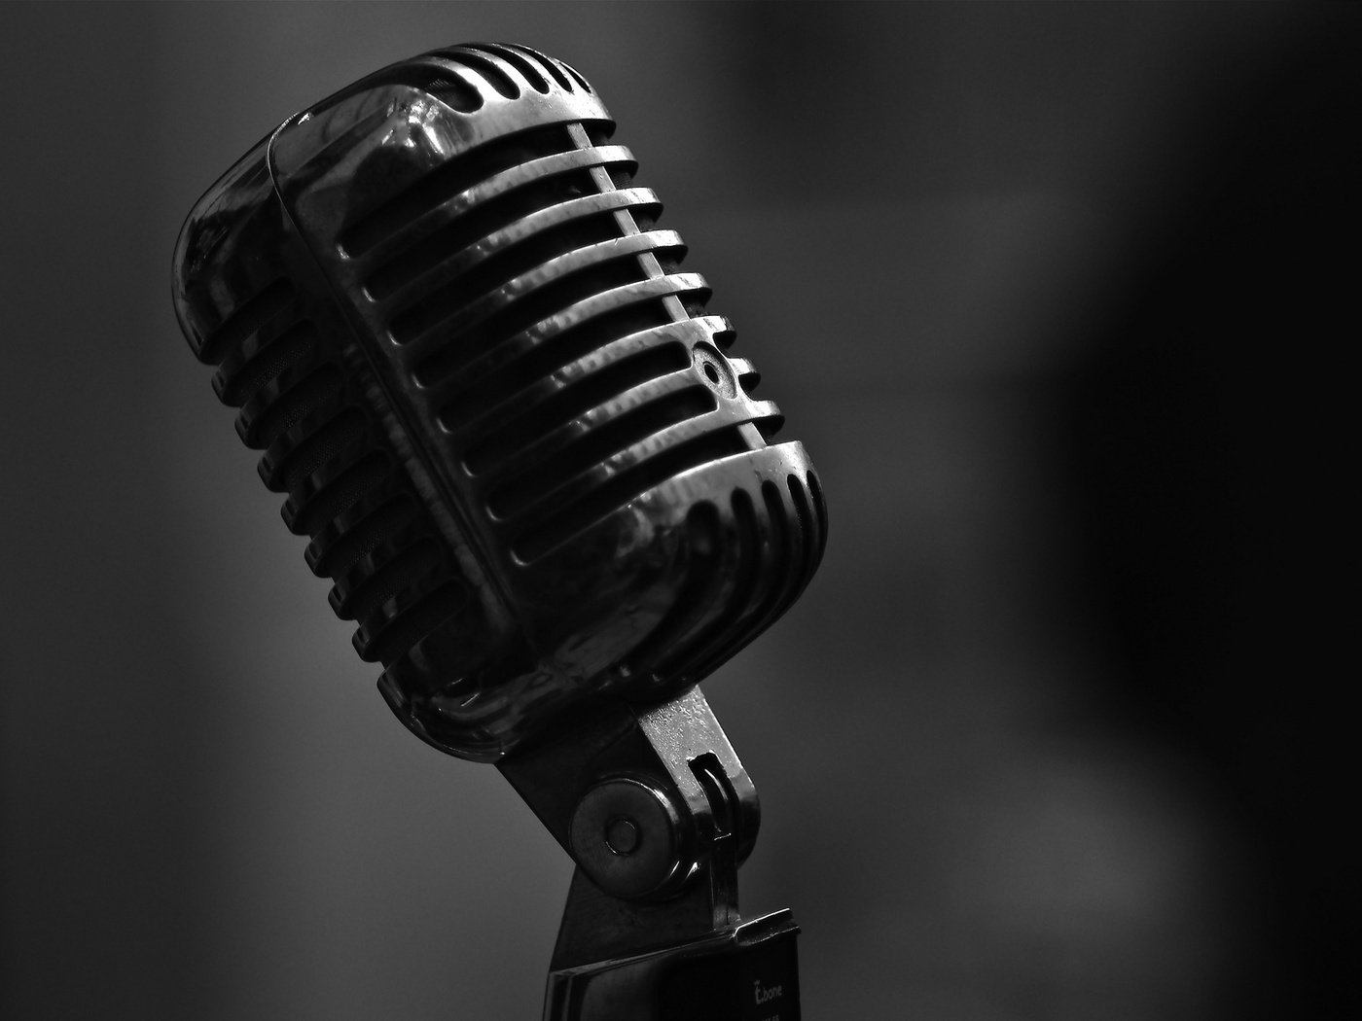
Ретро песни:
Той жыры – Дос Мұқасан
16 қыз – Дос Мұқасан
Су тасушы қыз – Дос Мұқасан
Дос Мұқасан – Қыздар-ай
Роза Рымбаева – Алия
Роза Бағланова – Іңкәрім-ай
АБК – Қайдасың
Нұрлан Өнербаев – Құстар әні
Рахат Турлыханов – Азем
Ескендір Хасанғалиев – Есіңе ал
Алтынбек Қоразбаев – Айхай, 25!
Жанар Айжанова – Тобылғысай

Slide 13

Для хорошего настроения: Abdr, Limba, Mdee
DarkhanJuzz – Shabyt kelse
Марсель – Бұл өмірде
Айқын – Алтыным
Tole bi – Мейлі
ИК – Kettik
Darrem – Новый год
Darrem – Пьяный молодой
Moldanazar – Мейірімді бол
Son Pascal – Айналайын
Son Pascal – Janym sol
Қайрат Нұртас – Байқа
Төреғали Төреәли ft Ерке Есмахан – Алло
Mdee ft Dequine – Всегда как в 18
Darkhan Juzz – Sheker
Abdr – Из за тебя
Abdr – Особенная
The Limba – Обманула
BN – Топтомпақ
ORDA – Ғашықсың ба
ORDA – Жауап бер
Дастан Оразбеков – Көк аспан

Slide 14
Thank you for attention!

